Slide 1
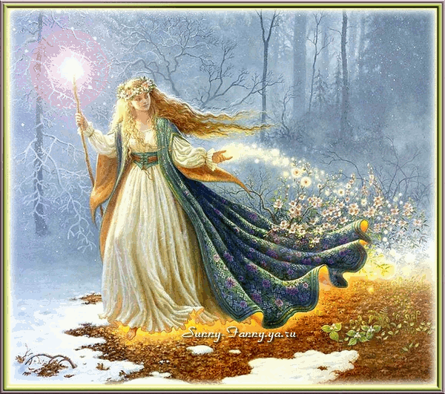
Муниципальное дошкольное образовательное учреждение детский сад № 15 «Огонек» общеразвивающего вида городского округа город Буй
Викторина
«Приметы весны»
Для детей старшего возраста
Подготовила
воспитатель поэкологии
Плиткина С.А.

Slide 2
Цель: закрепление знаний детей характерных признаков весны, первых весенних цветах
Задачи:
Закрепить знания детей о характерных признаках весны, уточнить признаки разных времен года; закрепить знания детей о первоцветах;
Совершенствовать у детей навык работы с ЦИО;
Развитие памяти, умственных способностей (умение сравнивать, анализировать);
Прививать бережное отношение к весенней природе

Slide 3

Посмотри на небо, которое изображено на следующем слайде. Как ты думаешь, где здесь зимнее небо, а где весеннее? Как ты догадался?

Slide 4
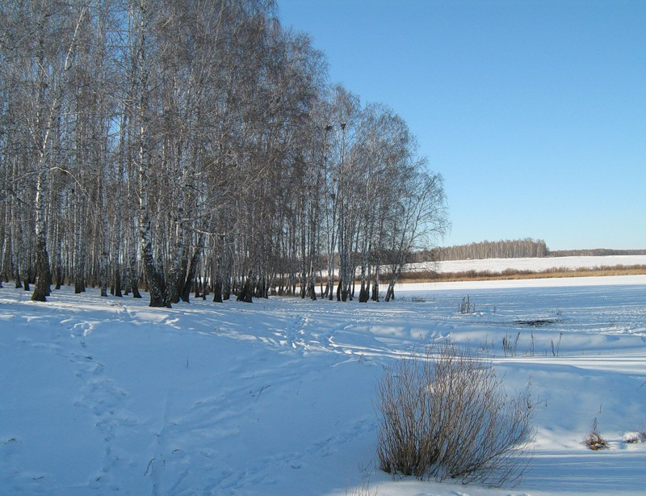
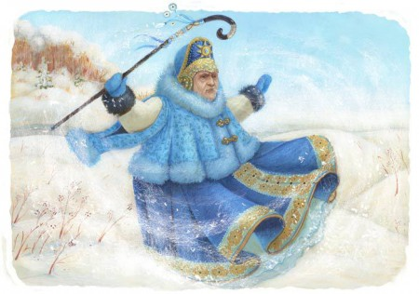
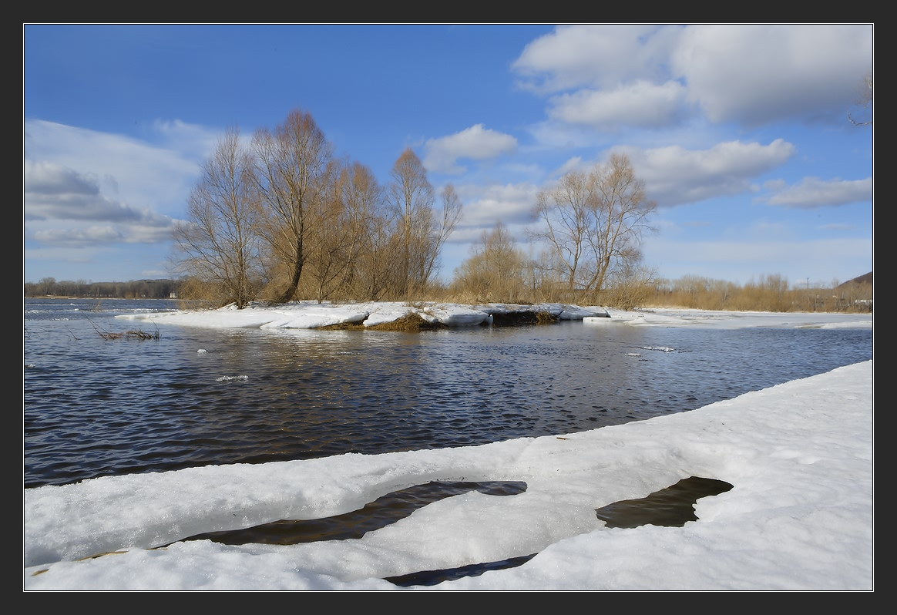

Slide 5
Попробуй определить, к какому времени года подойдут приметы на следующем слайде

Slide 6
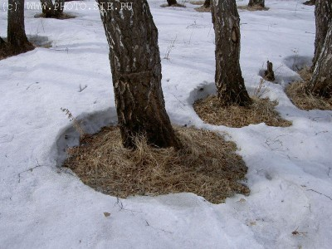
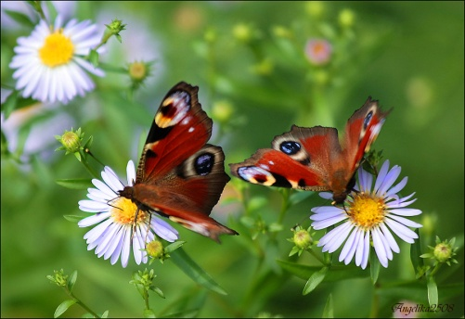
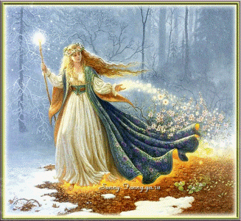
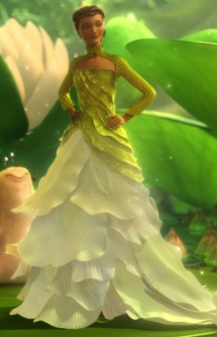
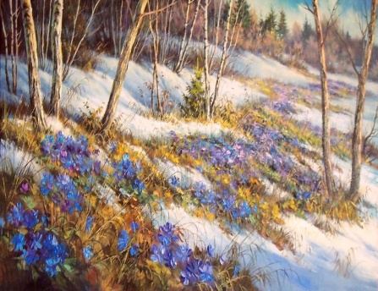


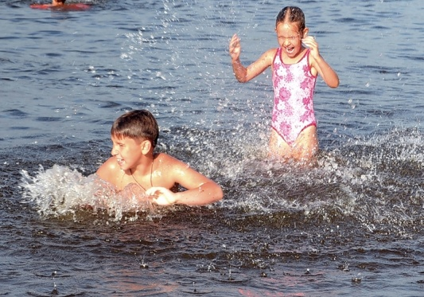
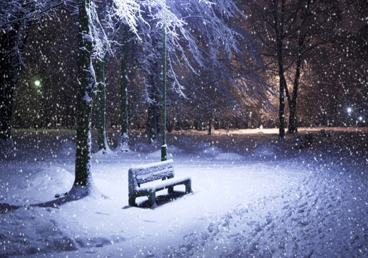
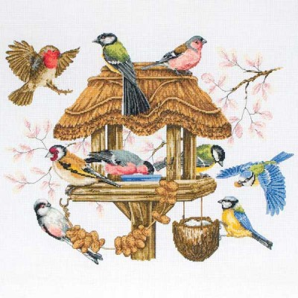
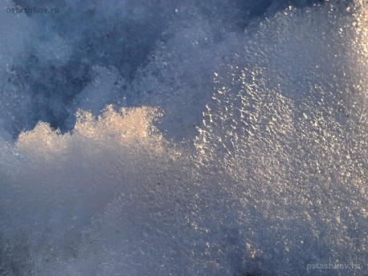
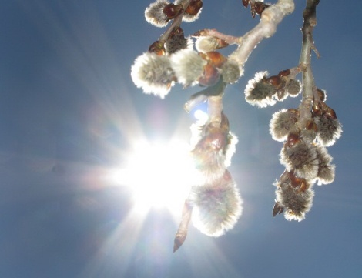
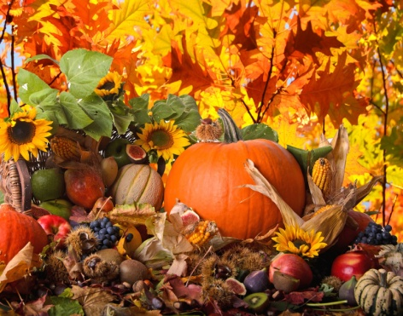
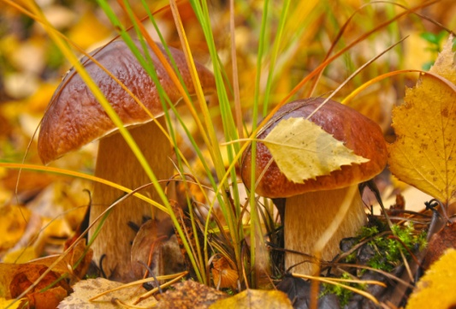
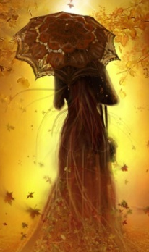
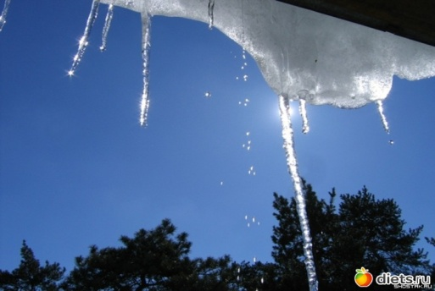
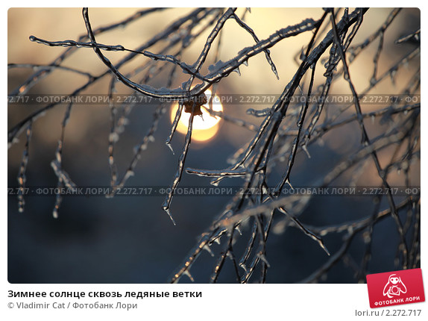
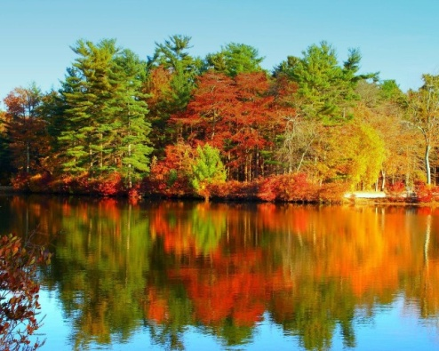
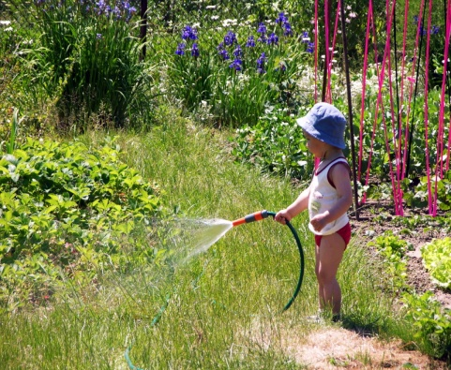
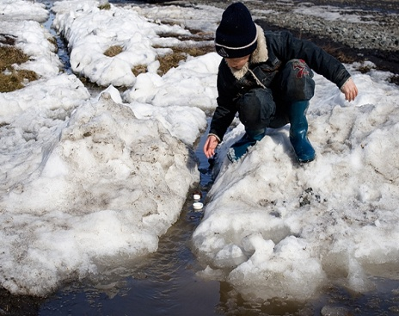


Slide 7
Один из признаков весны – первоцветы. Почему их так называют? Попробуй выполнить задания Весны на следующих слайдах

Slide 8
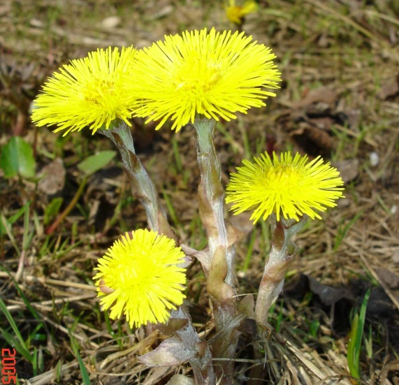

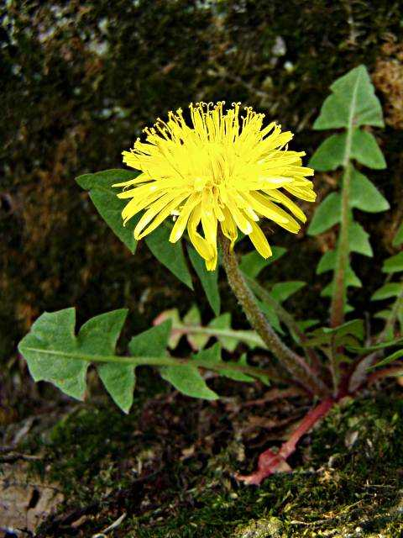

Найди первоцвет

Slide 9

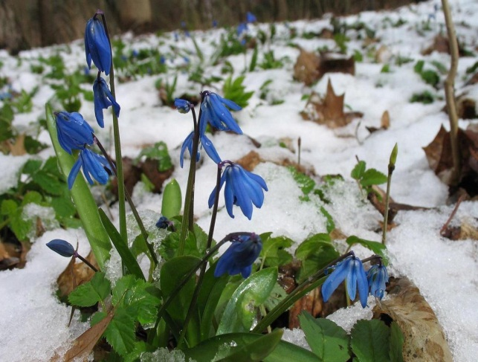
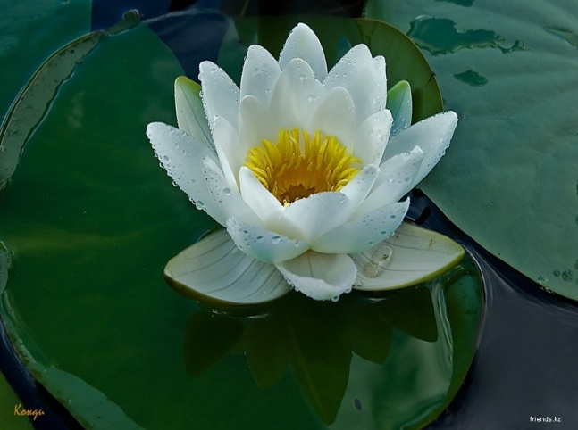
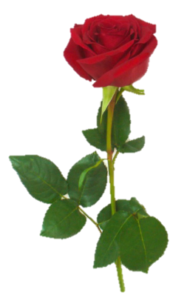
Первоцвет, растущий на лесных полянах

Slide 10
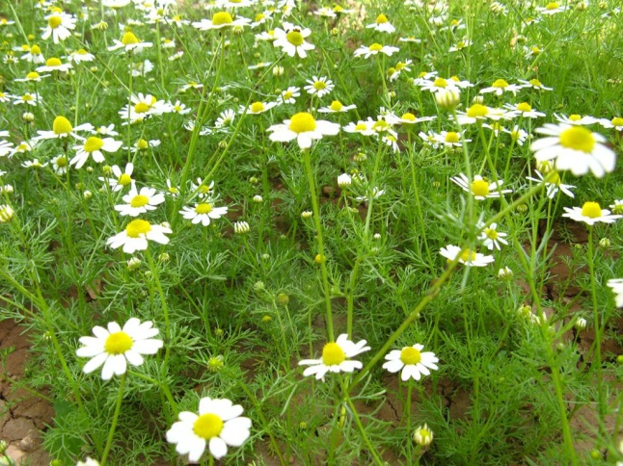
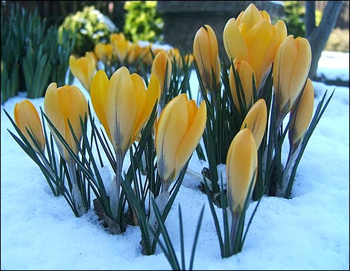
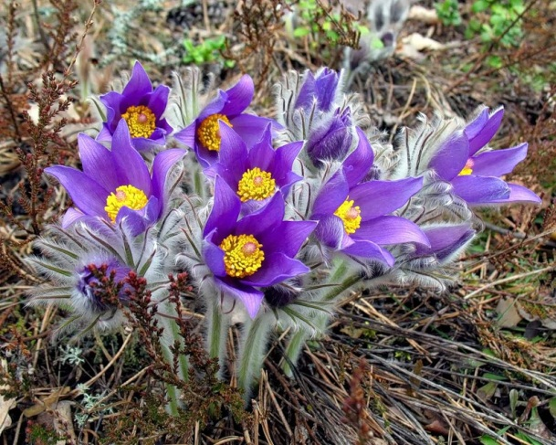
Какой первоцвет носит название сон-трава?

Slide 11
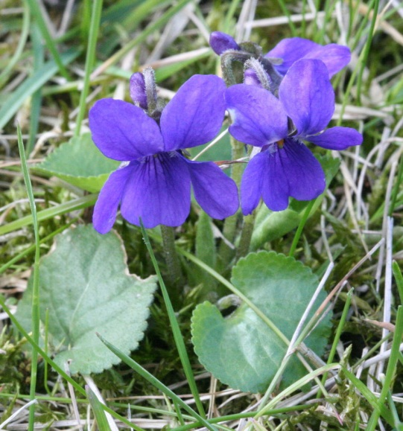

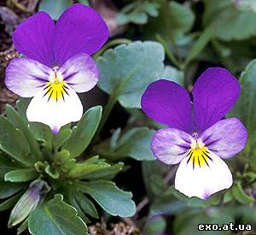
Какие цветы - сестрички?

Slide 12
Весенняя природа просыпается от звонких песен первых перелетных птиц. Попробуй узнать, чья песенка звучит?

Slide 13
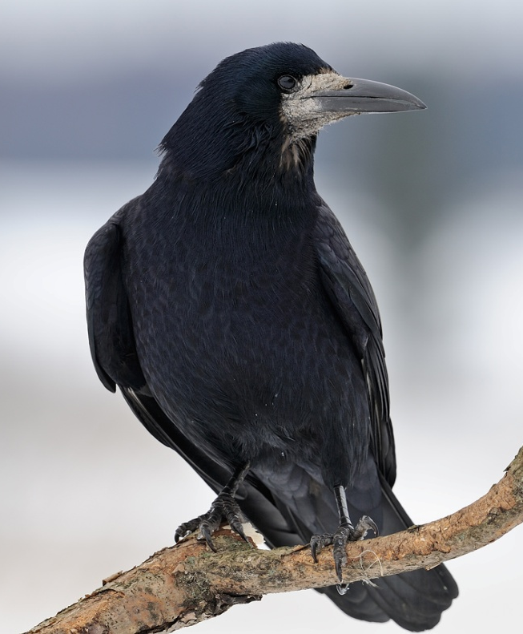
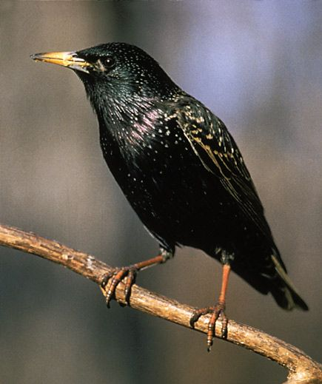
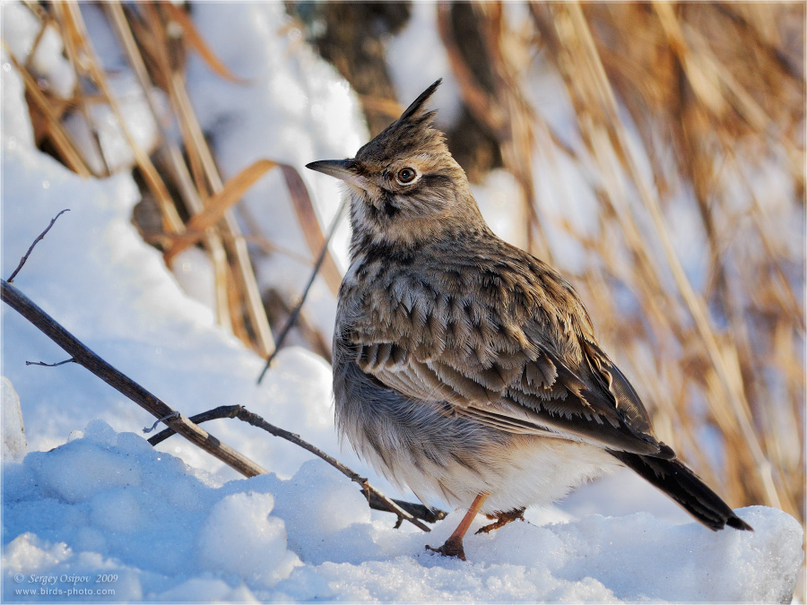


Slide 14
Из предложенных слогов составь правила поведения в природе. Что получится, увидишь, если нажмешь на последний слог словосочетания

Slide 15
не
СО
РИ
НЕ СОРИ
не
БИ
ГУ
НЕ ГУБИ
НЕ ШУМИ
Не
МИ
ШУ

